Slide 1
DataBase_Concesionario
Universidad Santo Tomas seccional Tunja Facultad de Ingeniería de Sistemas Bases de Datos Est. Luis Felipe Narvaez Gomez – Cod: 2312660 Tunja – Boyacá 2021-2

Slide 2

Ejercicio:
Empresa de venta de vehículos
Se requiere diseñar una base de datos para almacenar y gestionar la información
empleada por una empresa dedicada a la venta de automóviles, teniendo en cuenta los siguientes aspectos:

Slide 3
Ejercicio:
Se necesita almacenar la placa, marca, modelo, color y precio de venta de cada vehículo.
De cada cliente se requiere conservar, la cédula, nombre, dirección, ciudad y número de teléfono
Los clientes tienen un código interno de la empresa y puede comprar tantos vehículos como desee a la empresa.
Un vehículo solo puede ser comprado por un único cliente.
El concesionario también se encarga de llevar a cabo las revisiones que se realizan a cada vehículo. Cada revisión tiene asociado un código interno, y de cada revisión se desea saber si se ha hecho cambio de filtro, si se ha hecho cambio de aceite, si se ha hecho cambio de pastillas de frenos.
Los vehículos pueden tener varias revisiones en el concesionario.
Empresa de venta de vehículos
Se requiere diseñar una base de datos para almacenar y gestionar la información
empleada por una empresa dedicada a la venta de automóviles, teniendo en cuenta los siguientes aspectos:

Slide 4

Datos del DataBase

Slide 5
Revisiones del Vehículo
Código Interno
Numero de revisiones
Fecha de revisiones
Cambio de filtro(Y/N)
Cambio de aceite (Y/N)
Cambio de Frenos (Y/N)
Vehiculo
idVehiculo
Placa
Marca
Modelo
Color
Precio de Venta
Cliente
Cedula
Nombre
Apellido
Dirección
Ciudad
Departamento
Teléfono
Código de compra
Números de autos comprados
Compra de Vehículo
Solo puede comprar un cliente
Hay un código para poder comprar
Valor de compra
Cantidad de Compra

Slide 6
Info. Adicional
Estamos hablando de un concesionario
El concesionario tiene personas, entre ellas el cliente
Hay varios tipos de personas dentro de un concesionario
Los clientes pueden comprar vehículos a partir de un código de compra
Se pueden deducir mas aspectos al elaborar el diagrama conceptual del database

Slide 7

Diagrama
Conceptual.

Slide 8
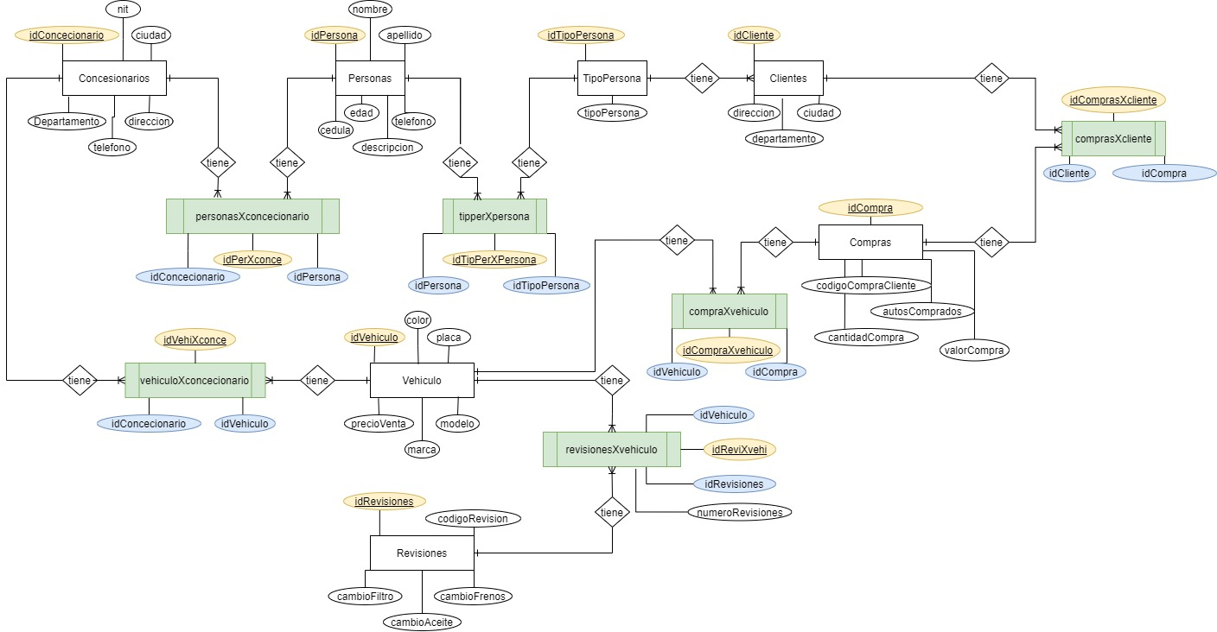

Slide 9
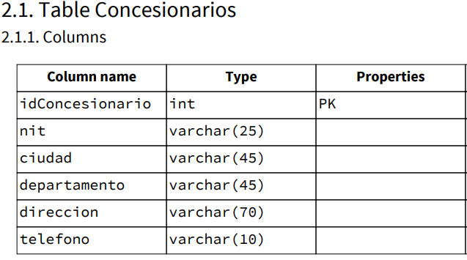
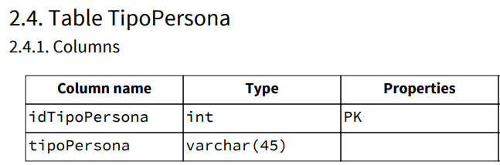
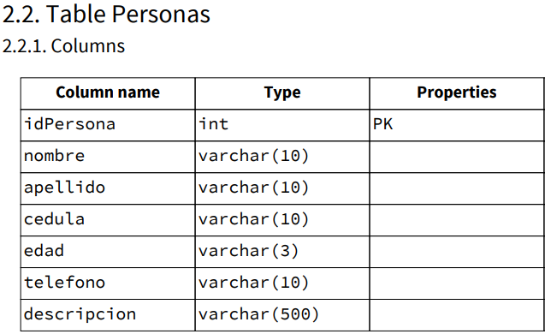
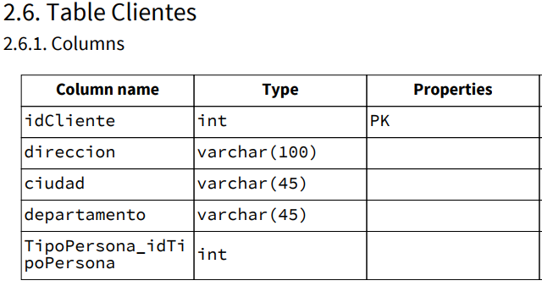

Slide 10
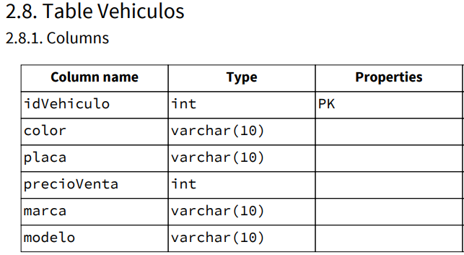
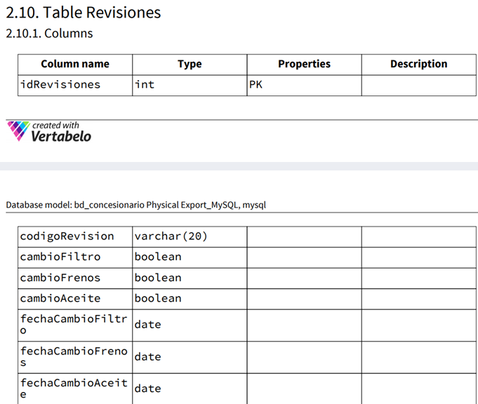
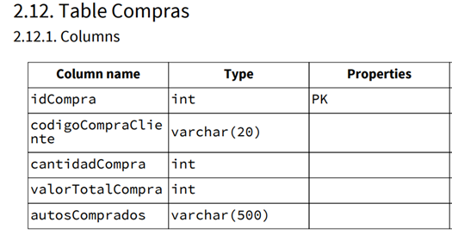

Slide 11

Modelo Logico

Slide 12
